Slide 1
4.2 指数函数
第四章 指数函数与对数函数

Slide 2
创设情景 兴趣导入
问
题
某种物质的细胞分裂，由1个分裂成2个，2个分裂成4个，
4个分裂成8个，……，分裂后得到的细胞个数与分裂次
数之间具备什么样的函数关系呢？
归
纳

Slide 3
动脑思考 探索新知
概 念
思考
举出几个指数函数例子．

Slide 4
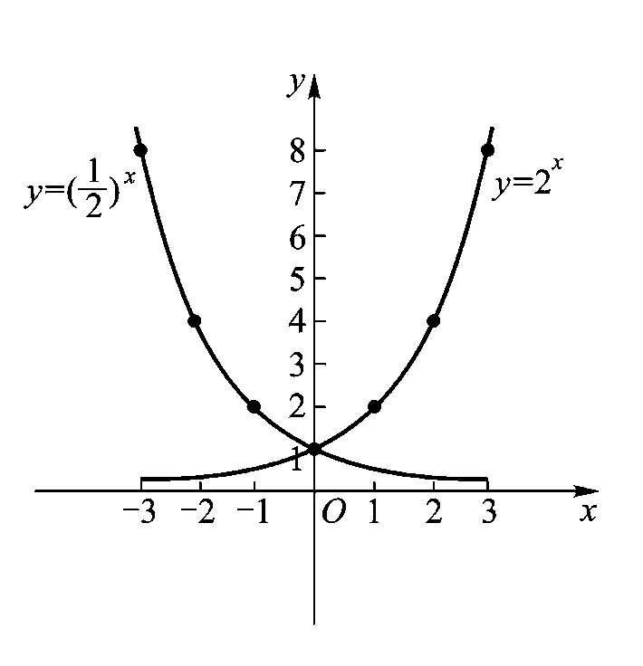
动脑思考 探索新知
问
题

Slide 5
整体建构 理论升华
1
2
3

Slide 6
巩固知识 典型例题
分析 判定指数函数单调性的关键在于判断底a的情况：
尝 试 解 决

Slide 7
巩固知识 典型例题
尝 试 解 决

Slide 8
巩固知识 典型例题
尝 试 解 决

Slide 9
运用知识 强化练习
练习4.2.1
练
习

Slide 10
创设情景 兴趣导入
问
题
例4 某市2008年国民生产总值为20亿元,计划在未来10年内,
平均每年按8%的增长率增长,分别预测该市2013年与2018
年的国民生产总值(精确到0.01亿元)．
分
析
国民生产总值每年按8%增长是指，后一年的国民生
产总值是前一年的（1+8%）倍．需要先通过分析得
到函数关系，再分别求出5年后与10年后的函数值．
尝 试 解 决

Slide 11
动脑思考 探索新知
概 念

Slide 12
巩固知识 典型例题
例5 设磷−32经过一天的衰变，其残留量为原来的95．27%．
现有10g磷−32，经过14天衰变还剩下多少克（精确到0.01)？
解 设10 g磷−32经过x天衰变，残留量为y g．
依题意可以得到经过x天衰变，
残留量函数为 y=10×0.9527^{x}，
故经过14天衰变，残留量为y=10×0.9527¹⁴≈5.07（g）．

Slide 13
巩固知识 典型例题
解 因为f (t)=0.57^{t}a，代入t=4和t=8，利用计算器可以求得：
f (4)=0.57⁴a≈ ；
f (8)=0.57⁸a≈ .

Slide 14
运用知识 强化练习
练习4.2.2
练
习
1． 某企业原来每月消耗某种试剂1000，现进行技术革新，
陆续使用价格较低的另一种材料替代该试剂，使得该试剂的
消耗量以平均每月10%的速度减少，试建立试剂消耗量与所
经过月份数的函数关系，并求4个月后，该种试剂的约消耗量
（精确到0.1)．
2． 某省2008年粮食总产量为150亿kg．现按每年平均增长
10．2%的增长速度．求该省10年后的年粮食总产量(精确到
0.01亿kg)．
3． 一台价值100万元的新机床．按每年8%的折旧率折旧,问
20年后这台机床还值几万元(精确到0.01万元)?

Slide 15
归纳小结 自我反思
1. 你学习了哪些内容？
2. 你会解决哪些新问题？
3. 在学习方法上你有哪些体会？

Slide 16
布置作业 继续探究
阅 读
教材章节4.2
书 写
1.填空
设函数 是增函数，则a的取值范围是________
___ ， ___
若 则x取值范围是

Slide 17
书 写
2.
判断该函数的单调性
书 写

Slide 18
再 见

